Slide 1

AI Bootcamp Section4 Project
18기 박경훈

Slide 2
목차
1. 프로젝트 설명
2. 데이터 흐름
3. 시연

Slide 3
1-1. 프로젝트 설명
영화정보를 api와 셀레니움을 통해 수집하여, 총 관객수를 예측하는 프로젝트
플라스크와 postgres를 활용하여 db연결, sql실행, 예측, 대시보드 등의 기능을 수행하는 api를 작성

Slide 4
2-1.데이터 흐름
model 학습
영화산업진흥회 API
모델 전달
수집
postgres DB
Flask
Client
셀레니움 (네이버 영화 평점)
대시보드
(metabase)

Slide 5
2-2.데이터 흐름
영화산업 진흥회 API를 사용 박스오피스 누적 관객수 정보와 영화 상세정보 획득
셀레니움을 활용, 획득한 영화의 네이버 평점을 수집
두 데이터를 하나로 취합하여 db에 전달
영화산업진흥회 API
수집
셀레니움 (네이버 영화 평점)

Slide 6
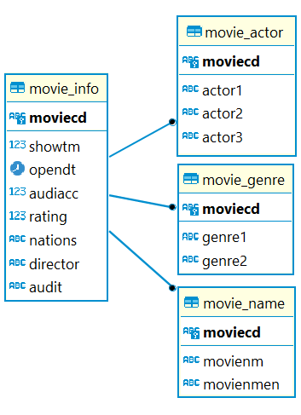
2-3.데이터 흐름
db는 postgres 사용. (docker) 서버형 로컬 데이터베이스 형태
수집된 자료를 스키마에 맞춰서 저장
저장된 자료를 활용, 모델 학습
이후 flask 및 대시보드와 통신

Slide 7
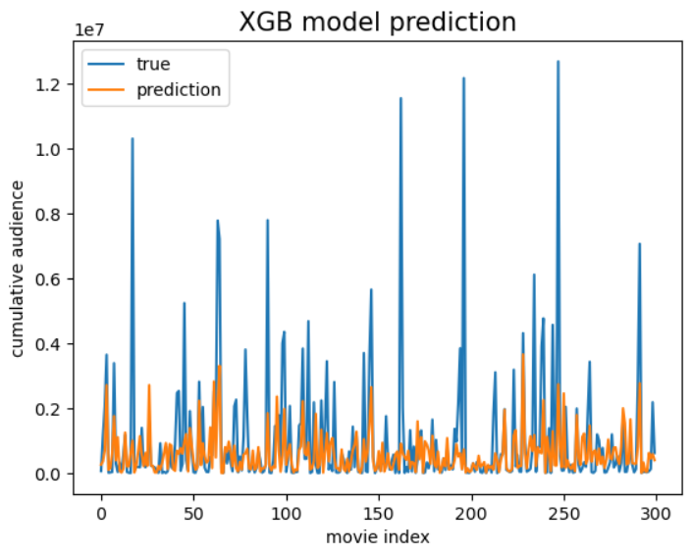
2-4.데이터 흐름
모델 : XGBoostRegressor
feature : 상영시간, 개봉일, 평점, 국가, 관람등급, 감독, 장르, 배우
target : 총 관객수
시간이 없던 관계로 모델 성능개선 못함 (MAE 약77만 MAPE 약 7%)

Slide 8
2-5.데이터 흐름
Flask를 활용하여 웹페이지 구성
api 목록
connect : db와 연결 및 연결해제
sql : sql구문으로 db와 소통
predict : 모델을 통한 예측
dashboard : metabase 대시보드에 접근

Slide 9
3.시연
127.0.0.1:5000

Slide 10
감사합니다.

